Slide 1

Podnikové hospodářství 2
jaro 2019

Slide 2
Výrobková a cenová politika
Konkurence a konkurenční postavení
Cíle a oblasti výrobkové politiky
Cíle a oblasti cenové politiky

Slide 3
Konkurence a konkurenční postavení
Podnikové hospodářství 2
Prodávající
Kupující
Mnoho drobných
Málo středně velkých
Jeden velký
Mnoho drobných
dokonalá konkurence
nabídkový oligopol
nabídkový monopol
Málo středně velkých
poptávkový oligopol
bilaterální oligopol
omezený nabídkový monopol
Jeden velký
poptávkový monopol
omezený poptávkový monopol
bilaterální monopol

Slide 4
Podnikové hospodářství 2
Konkurence a konkurenční postavení
Model dokonalého trhu
Všichni účastníci jednají dle principu maxima
Existuje úplná transparentnost trhu
Platí podmínka homogenity
Účastníci reagují nekonečně rychle
  na změny cen
  na změny v ostatních tržních podmínkách
Pro zmírnění cenového tlaku podnik usiluje:
diferencovat nabídku,
představit homogenní výrobek jako heterogenní,
připoutat kupující k sobě na základě osobních kontaktů.

Slide 5
Nástroje odbytové politiky
Podnikové hospodářství 2
Výrobková politika
pozitivní odlišení, heterogenní nabídka či značkové zboží
Cenová politika
utváření odbytové ceny na existujících nedokonalých trzích
Komunikační politika
seznámit pasivního zákazníka s kvalitou, cenou a původem nabídky
překonávat odbytové bariéry informovaností a cíleným ovlivňováním
Distribuční politika
transformovat produkci do podoby odpovídající potřebám zákazníka
řeší dopravní prostředky, přepravní cesty, sklady a skladovací místa

Slide 6
Podnikové hospodářství 2
Fyzická distribuce
Výrobková inovace
Jakost výrobků
Prodávající organizace
Sortiment
Distribuční politika
Výrobková politika
Odbytové cesty
Nástroje odbytové politiky
Služby zákazníkům
Reklama
Cena
Komunikační politika
Cenová politika
Podpora prodeje
Rabaty
Public relations
Platební podmínky

Slide 7
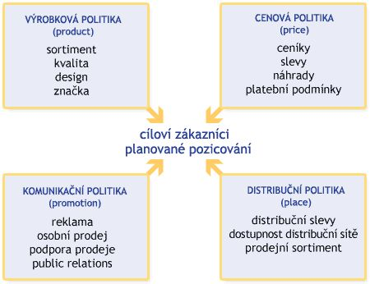
Podnikové hospodářství 2

Slide 8
Výrobková politika
Podnikové hospodářství 2
Výrobková politika
jádro
okrajové oblasti
Optimalizace technických vlastností výrobku prostřednictvím
- výrobkových inovací
- variant výrobků
- vyřazování výrobků
Optimalizace
- programové a sortimentní politiky
- značkové a obalové politiky
- politiky v oblasti služeb pro
zákazníky

Slide 9
Výrobková politika
Podnikové hospodářství 2
VÝROBNÍ PODNIK
OBCHODNÍ PODNIK
produkt
výrobková politika
šíře výrobního programu
počet výrobkových linií
hloubka výrobního programu
počet výrobků v jedné linií
zboží
sortimentní politika
šíře sortimentního programu
počet skupin zboží
hloubka sortimentního programu
počet typů ve skupinách

Slide 10
Výrobkové inovace
Podnikové hospodářství 2
zaměřeny na vytváření výrobků zcela nových, založených na nových konstrukčních koncepcích a principech (diferenciace), uspokojujících zcela nové potřeby (diverzifikace).
… jinak …
O diferenciaci se jedná, když jde o doplnění již existující výrobkové linie o nový výrobek.
O diverzifikaci pak, jestliže podnik zavede zcela novou výrobkovou linii.

Slide 11
Výrobkové inovace
Podnikové hospodářství 2
Výrobkové inovace
jsou výsledkem vědecko-technického pokroku nebo posunu v potřebách zákazníků, které vedou k vývoji zcela nových výrobků.
Výrobkové varianty
nejsou inovacemi. Představují jen technická zlepšení již existujících výrobků (tvar, design, materiál).

Slide 12

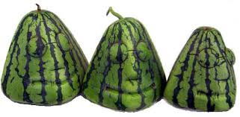
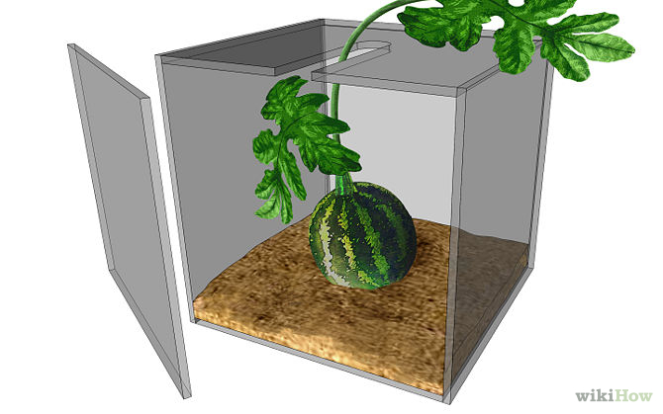

Sortiment a obal výrobku
Podnikové hospodářství 2
Rozlišení sortimentu prostřednictvím obalu a značky
Úloha obalu: technická / právní / hospodářská

Slide 13
Cíle obalové politiky
Podnikové hospodářství 2
Dlouhodobá maximalizace zisku
Pokles nákladů
Růst výnosů
- pokles dopravních nákladů
- pokles nákladů na skladování
a prezentaci
- pokles nákladů při použití vratných
či nevratných obalů
- pokles personálních nákladů
zavedením samoobsluhy
- nárůst užitečnosti výrobku pro
spotřebitele díky
  návodu k užívání
  velikosti balení, odpovídajícího potřebě
  vhodné a pohodlné obalové technice
  vylepšení image, umožňujícího, aby se zboží prodávalo samo

Slide 14






Logo a značka
Podnikové hospodářství 2

Slide 15
Služby zákazníkům
Podnikové hospodářství 2
Poradenství pro zákazníky, doprava, uvedení do provozu, instruktáž konečných odběratelů, garance, servis,…
Maximalizace zisku z dlouhodobého hlediska
získávání informací
tvorba preferencí a image
- informace o přáních zákazníků
- technické informace umožňující
zdokonalení výrobku
- roste akviziční potenciál
- omezená cenová konkurence
- prostor pro zvýšení ceny
roste budoucí zisk
roste současný zisk

Slide 16
Cenová politika
Podnikové hospodářství 2
Klasická teorie ceny
  jaká odbytová cena umožňuje na dokonalých trzích maximální zisk
Praktická cenová politika
  orientace na optimální utváření odbytové ceny na nedokonalých trzích
  nástroje:
    ceny
    platební podmínky
    dodací podmínky
    rabaty

Slide 17
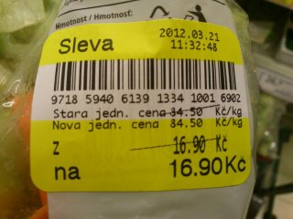
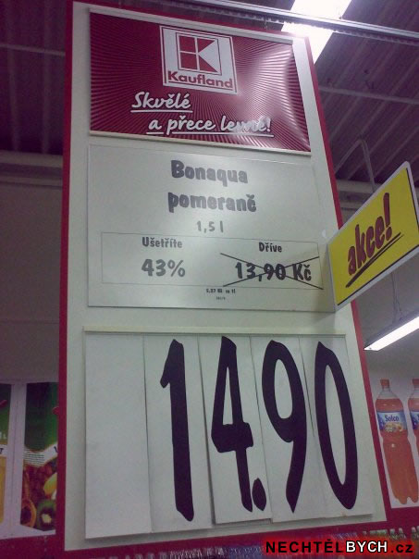
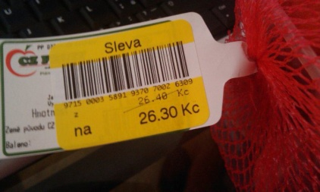
Cena
Podnikové hospodářství 2
Nákladově orientovaná tvorba cen
  cena na základě úplných nákladů: P = TC(1+Zp/100)
  cena na základě kalkulovaných nákladů: P = VCu+(P-Vcu)
  dlouhodobě minimální cena: TR = TC, resp. P = TCu
  krátkodobě minimální cena: P = VCu
Poptávkově orientovaná tvorba cen
  rozhodování o cenách na základě získávání informací o vztazích mezi cenou a množstvím
    dotazováním spotřebitelů
    pozorováním spotřebitelského chování (everyday low pricing)
Tvorba konkurenčně orientovaných cen
  prodávající se orientuje na cenové požadavky konkurentů nebo na průměrné ceny v oboru

Slide 18
Rabaty
Podnikové hospodářství 2
Druh rabatu
Charakteristika
Funkční rabat
Úhrada výkonů, poskytovaných velko- a maloobchodníky v oblasti skladování, distribuce a péče o zákazníky
Množstevní rabat
- Při jednorázových zakázkách:
zvýhodnění, plynoucí z odstranění fixních nákladů,
spojených s opakovanými dodávkami malého množství
výrobků
- Při periodicky se opakujících zakázkách:
„výchova“ věrného zákazníka
Časově podmíněné rabaty
Zaváděcí rabat
Výběrový rabat
Mimosezonní rabat

Slide 19
Platební a dodací podmínky
Podnikové hospodářství 2
Platební podmínky
lhůty splatnosti
skonto při předčasné platbě - pokladní srážka při hotovém nebo předčasném placení
úroky při opožděné platbě
zajištění dodavatelského úvěru
kompenzační obchod
platby za vyměňované zboží – viz služby zákazníkům
Dodací podmínky
minimální rozsah dodávky (EOQ)
termín dodávky (systém sledování skladových zásob a jejich řízení)
místo předání zboží (incoterms)
převzetí pojišťovacích a přepravních nákladů (incoterms)

Slide 20
Děkuji za pozornost!
Příjemný zbytek dne!

